Slide 1
Bloedgroepen
Antigenen – antistoffen - bloedtransfusies

Slide 2
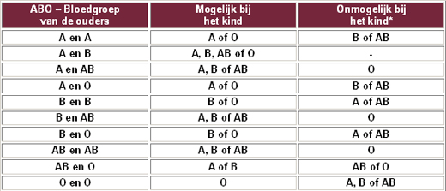
Bloedgroepen: erfelijk bepaald
Er zijn vier verschillende bloedgroepen
A – B – AB – 0 (nul)
Welke bloedgroep je hebt is erfelijk bepaald

Slide 3
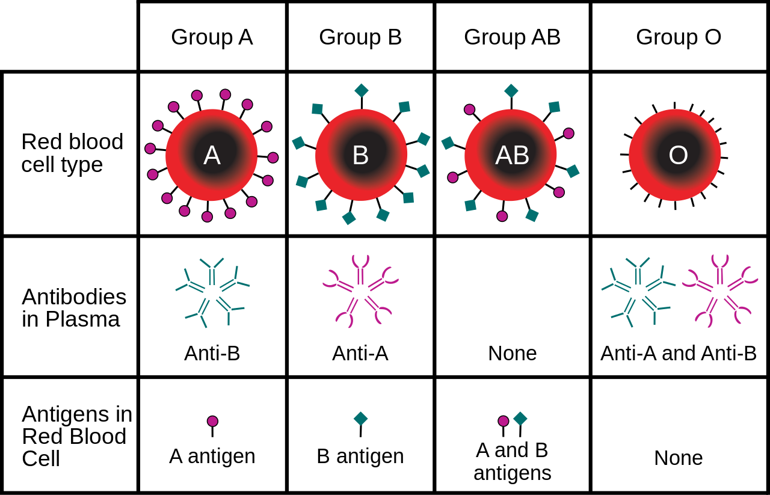
Antigenen – antistoffen in bloed

Slide 4
Bloedgroepen en hun antigenen
Bloedgroep A heeft antigenen A
Bloedgroep B heeft antigenen B
Bloedgroep A heeft antistoffen tegen B (anti-B)
Bloedgroep B heeft antistoffen tegen A (anti-A)
Bloedgroep AB heeft beide antigenen A en B
Bloedgroep AB heeft geen antistoffen
Bloedgroep 0 heeft geen antigenen
Bloedgroep 0 heeft antistoffen tegen A en B (anti-A + anti-B)

Slide 5
Verschil bloedgroepen - ziektekiemen
Antigenen zijn erfelijk bepaald
Antistoffen zijn erfelijk bepaald
Antigene en antistoffen zijn vanaf begin aanwezig
Worden dus niet gemaakt door de witte bloedcellen
Antistoffen tegen ziekte: bouw je tijdens leven op

